Slide 1
Herní publicistika
20. 3. 2017

Slide 2
Hry jako umění
Jsou hry umění?

Slide 3
Hry jako umění
„As long as there is a great movie unseen or a great book unread, I will continue to be unable to find the time to play video games.“
Roger Ebert

Slide 4
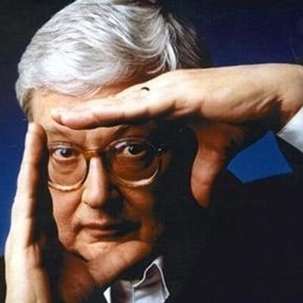
Roger Ebert (1942‒2013)
Kritik Chicago Sun-Times (od 1967)
První držitel Pullitzerovy ceny za kritiku
První publicista na Hollywoodském chodníku slávy

Slide 5
Hry jako umění
„Video games by their nature require player choices, which is the opposite of the strategy of serious film and literature, which requires authorial control.“
Roger Ebert

Slide 6
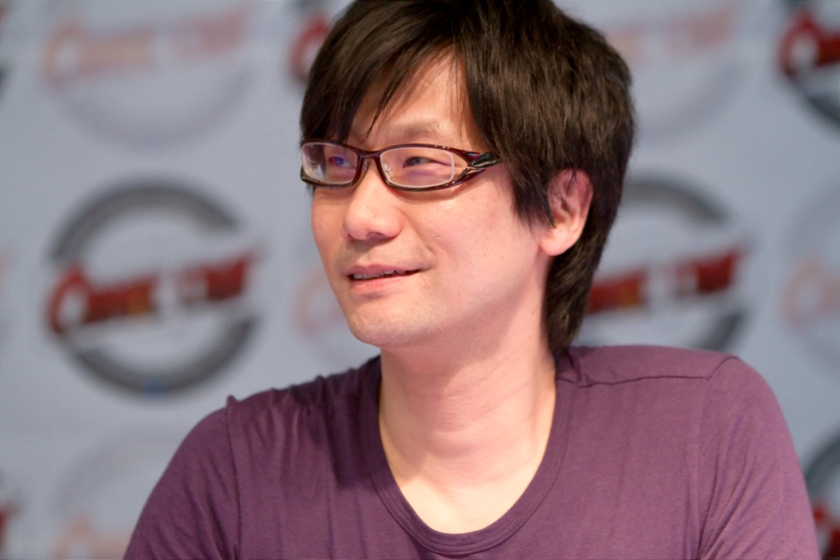
Hry jako umění
„ Art is the stuff you find in the museum, whether it be a painting or a statue. What I'm doing, what videogame creators are doing, is running the museum - how do we light up things, where do we place things, how do we sell tickets.“
Hideo Kojima

Slide 7
Hry jako umění
„I have recently seen classic films by Fassbinder, Ozu, Herzog, Scorsese and Kurosawa, and have recently read novels by Dickens, Cormac McCarthy, Bellow, Nabokov and Hugo, and if there were video games in the same league, someone somewhere who was familiar with the best work in all three mediums would have made a convincing argument in their defense. “
Roger Ebert

Slide 8
Kultura kriplů
„Autoři oslovují jakýsi nerozlišený, poloimbecilní, poloinfantilní dav, přestože sami pranýřují všechno debilní, puberťácké a trapné. A právě proto, že se utápějí v detailu, vlezdozadkisticky velebí americké akční zboží pro detailní grafiku a nevímcoještě. Nad českými hrami se tváří povzneseně.“
Radovan Holub
Reflex, 1999

Slide 9
Kultura kriplů
Ze vseho nejradsi mam lidi jako je R. Holub, ktery nema zjevne o pocitacovych hrach ani poneti a verejne je kritizuje v casopisech
Protoze me Holub v clanku vlastne nazval kriplem, urazim ho taky - jsi kreten vylizanej a predpojatej, kterej nemuze hrat jiny hry nez stupidni cesky adventury, protoze na to neumi anglicky, nema na to pocitac, reakce a hlavu.
Nevím, co pana Holuba vedlo k napsání článku Kultura kriplů, ale rád bych upozornil na to, že je to NEUVĚŘITELNÝ BLÁBOL.
Nestudoval náhodou pan Radovan Holub v letech 1980-84 matematické gymnázium v Bílovci? To by mnohé vysvětlovalo (už tehdy byl debil a zůstalo mu to ...)

Slide 10
Kultura kriplů
Na každém šprochu pravdy trochu…

Slide 11
Herní recenze
Konzackovy body herní analýzy (Konzack 2002):
Hardware
Programový kód
Funkčnost
Hratelnost
Význam
Kontext
Socio-kulturní část

Slide 12
Herní recenze
Zagal v analýze herních recenzí definoval body typické pro recenzi (2012):
Jak mluví recenze o hrách, a co o nich říkají? nebo Jak je možné charakterizovat herní recenzi?
Všechny recenze velkých serverů jako IGN.com za rok 2006
9 významných bodů

Slide 13
Herní recenze
Popis (Description)
Osobní zkušenost (Personal Experience as Player)
Rada čtenářům (Reader Advice)
Návrhy na zlepšení (Suggestions for Improvement)
Mediální kontext (Media Context - non-game)
Herní kontext (Game Context)
Technologie (Technology)
Hypotéza o designu (Design Hypotesis)
Průmysl (Industry)
Chybějící témata (The Missing Theme)

Slide 14
Popis (Description)
nejběžnější prvek
slouží k popisu obsahu hry, herních možností, často také obsahuje promluvy k hráči (čtenáři
Popis ovládání

Slide 15
Popis (Description)
"The gameplay in Emergency 3 is divided between a 20-
mission single-player campaign and a freeplay mode. In
freeplay, you can complete a series of challenges or
address an endless stream of emergency situations
spread out over a large town. Regardless of which mode
you choose, the basic gameplay remains the same.
You're given specific objectives to complete and you
must use a variety of rescue units to do so."

Slide 16
Osobní zkušenost (Personal Experience as Player)
vlastní zážitky konkrétního recenzenta
skládají se z osobních pocitů, které měl recenzent při hraní
dojmy ze samotného hraní, které nejsou psané strojovým textem, ale mají v sobě obsaženou hráčskou zkušenost

Slide 17
Osobní zkušenost (Personal Experience as Player)
“Quite quickly several of our games turned into insanely comedic Blues Brothers scenarios. It was humiliating/hysterical to see the inane blunders!” – Need for Speed Carbon (PS2)

Slide 18
Rada čtenářům (Reader Advice)
Zatímco teoreticky je účelem recenze poskytnout čtenáři důvody ke koupi hry,
rady, jak si správně hru užít
obecnější otázky týkající se například náročnosti hry.
Doporučení ne/koupit se objevovala minimálně

Slide 19
Rada čtenářům (Reader Advice)
“You can also collect potions, which let you shoot a fireball. But potions can be limited, so they're best used as a last resort.” – Solomon’s Key (Wii)

Slide 20
Návrhy na zlepšení
nejen popisuje problém z vlastní perspektivy, ale ještě přidává zamyšlení nad daným problémem a nabízí i jeho řešení
časté zmínky o technické stránce hry, příběhu konkrétní hry, designu jednotlivých levelů nebo dokonce i kritiku dabingu postav ve hře nabízející alternativy

Slide 21
Návrhy na zlepšení
“There are a few fleeting bits of humor in the dialogue,
but the script generally tends to hammer home the same
moral messages of teamwork and honor at every
opportunity. While that's nice and all, Bruce Campbell's
legendary talents could've been put to better use on
dialogue more suited to his comedic range.” – The Ant
Bully (PS2)

Slide 22
Mediální kontext
„Žádné médium dnes není izolované ve vztahu k jiným médiím, kultuře, společenským nebo ekonomickým faktorům.“ (Bolter, Grusin).
odkazy na jiné než herní prvky. Například na hudbu, filmy nebo knihy

Slide 23
Mediální kontext
"In a sincere act of tribute, developer Introversion has
taken the deadly global thermonuclear warfare
simulation from the classic 1983 Cold War film
WarGames and fleshed it out into a full game called
Defcon: Everybody Dies. The game stays true to the
message of its source material, which is that there are
no winners in nuclear war, though it does posit that
perhaps with the right strategy, you can lose less when it
finally does happen." – DEFCON: Everybody Dies (PC)

Slide 24
Herní kontext
nejbohatší ve smyslu druhů odkazů a jejich podoby
psaní recenze bez zařazení hry do širšího kontextu jako nemožné, obzvlášť pokud jde o velkou herní značku nebo herní sérii
můžeme tak odkazovat na hry s podobnou hratelností, příběhem, celkovým zpracováním, přičemž se počítá se skutečností, že je čtenář už předem seznámený s kontextem, do kterého je recenzovaný titul zasazován

Slide 25
Herní kontext
"Gamers at all familiar with traditional 3D platformers will immediately discover that Pac-Man World has unfortunately not strayed far from the original formula. The play controls and level designs follow the guidelines in Platforming 101." – Pac-Man World 3 (GCN)

Slide 26
Technologie
interface a ovládání specifické pro danou hru
kompatibility, rozdílu mezi hraním na PC a hraním na konzoli.
hodnocení grafické a zvukové stránky hry
hardwarové nároky

Slide 27
Technologie
"While no 16:9 mode is available, the game does run in 480p, which makes a huge difference for any HDTV owners out there." – Trauma Center: Second Opinion (Wii)

Slide 28
Hypotéza o designu
vklad ze strany recenzenta
Úvahy o tom, kde se pro herní prvky vzala inspirace, což bylo pro Zagala velkým překvapením
Jeden z komunikačních kanálů mezi hráči a vývojáři

Slide 29
Hypotéza o designu
„It's almost as if the designers still wanted to keep a thin layer of abstraction there to maintain the idea that this is a tactical game, not a shooter.„ – Full Spectrum Warrior: Ten Hammers (Xbox)

Slide 30
Průmysl
zapojení herního kontextu v kombinaci se zmínkami o technologii.
stav v kontextu celé herní scény
obchodní modelu jednotlivých společností, vložené reklamě a podobně

Slide 31
Průmysl
„But Wii Sports is also significant because it is the
perfect representation of a new development direction
for Nintendo - one focused on simple gameplay controls
and uncomplicated, primitive graphics. The title is the
result of a company-wide effort to win over the elusive
non-gamer -- your mom, your dad, and maybe even your
grandfather, too.“ – Wii Sports (Wii)

Slide 32
Chybějící témata
Co nám autor neřekl? Obsáhl všechny aspekty? Informoval nás o své pozici při hraní/recenzování?

Slide 33
Zadání úkolu
Rozbor dvou či více recenzí z různých periodik/médií
Rozsah: min. 6 000 znaků vlastního textu (tedy bez vlastních recenzí)
Stručná charakteristika média/periodika/autora
Stručná charakteristika hry
Odkaz na zkoumané recenze (popřípadě do příloh)
Čím se texty liší, co je naopak spojuje? PROČ?
Deadline vložení do ISu: 28. 3. 2017

Slide 34
Literatura
http://www.academia.edu/667782/Characterizing_and_understanding_game_reviews
http://libra.msra.cn/Publication/1901593/computer-game-criticism-a-method-for-computer-game-analysis

